Slide 1
Welcome to C++!
...and we begin our long journey...
Майоров Василий
Колледж экономики и информатики
им. А.Н. Афанасьева

Slide 2
C++ – как конструктор Lego: вы можете собрать свой замок мечты, а можете кричать от боли, наступая на забытые на полу детали…

Slide 3
Обо мне

Slide 4
Обо мне
Опыт 4+ года

Slide 5
Обо мне
Опыт 4+ года
Участник C++ Russia 2023 + активный участник локальной активности стендов партнёров (VK, МойОфис)

Slide 6
Обо мне
Опыт 4+ года
Участник C++ Russia 2023 + активный участник локальной активности стендов партнёров (VK, МойОфис)
Ручная имплементация криптографического алгоритма Rijandael (Advanced Encryption Standard in United States America), спикер и финалист научно-практической конференции Mars-IT

Slide 7
Обо мне
Опыт 4+ года
Участник C++ Russia 2023 + активный участник локальной активности стендов партнёров (VK, МойОфис)
Ручная имплементация криптографического алгоритма Rijandael (Advanced Encryption Standard in United States America), спикер и финалист научно-практической конференции Mars-IT
Сертификаты от УлГТУ (КШ ФИСТ, смены)

Slide 8
Обо мне
Опыт 4+ года
Участник C++ Russia 2023 + активный участник локальной активности стендов партнёров (VK, МойОфис)
Ручная имплементация криптографического алгоритма Rijandael (Advanced Encryption Standard in United States America), спикер и финалист научно-практической конференции Mars-IT
Сертификаты от УлГТУ (КШ ФИСТ, смены)
Основатель проектированного командного пет-проекта онлайн-образовательной платформы Russian Tech

Slide 9
Обо мне
Опыт 4+ года
Участник C++ Russia 2023 + активный участник локальной активности стендов партнёров (VK, МойОфис)
Ручная имплементация криптографического алгоритма Rijandael (Advanced Encryption Standard in United States America), спикер и финалист научно-практической конференции Mars-IT
Сертификаты от УлГТУ (КШ ФИСТ, смены)
Основатель проектированного командного пет-проекта онлайн-образовательной платформы Russian Tech
Участник C++ Zero Cost Conf 2022/2023

Slide 10
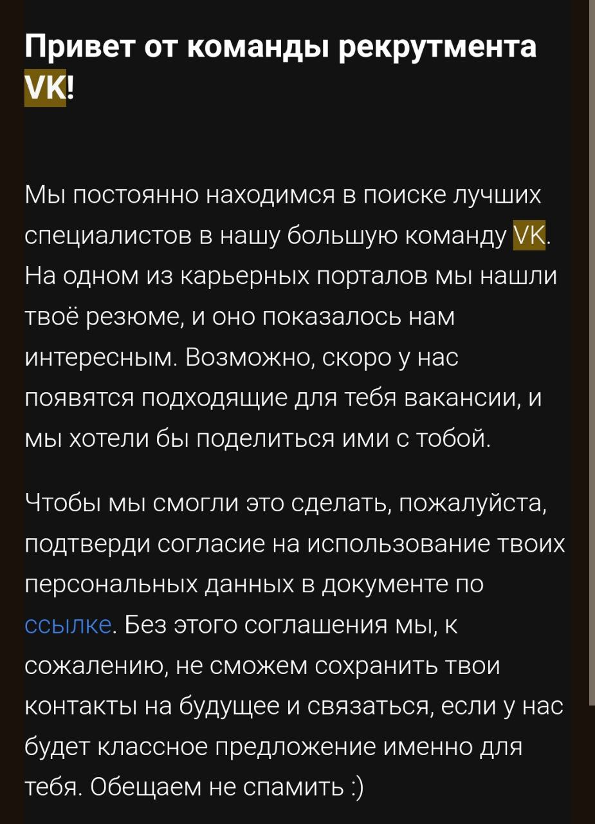

Slide 11
Что должен знать каждый разработчик?

Slide 12
Что должен знать каждый разработчик?
Docker/Kubernetes
GitHub/GitLab
Cloud Service
Language – framework/lib
Math
English (docs read-only)
Hard-skills
Soft-skills
Administration Terminal
Relational/non relational Data Base
Algorithms
How does a computer work
Device and operation of the processor, memory and cache
More…
More…
More…

Slide 13
Compilers

Slide 14
Compilers
Компилятор — это программа, которая переводит текст, написанный на языке программирования, в машинные коды. С помощью компиляторов компьютеры могут понимать разные языки программирования, в том числе высокоуровневые, то есть близкие к человеку и далекие от «железа».
Процесс работы компилятора с кодом называется компиляцией, или сборкой. По сути, компилятор — комплексный «переводчик», который собирает, или компилирует, программу в исполняемый файл. Исполняемый файл — это набор инструкций для компьютера, который тот понимает и может выполнить.
Языки программирования, для перевода которых используются компиляторы, называются компилируемыми.

Slide 15
Compilers
Компилятор — это программа, которая переводит текст, написанный на языке программирования, в машинные коды. С помощью компиляторов компьютеры могут понимать разные языки программирования, в том числе высокоуровневые, то есть близкие к человеку и далекие от «железа».

Slide 16
Compilers
Компилятор — это программа, которая переводит текст, написанный на языке программирования, в машинные коды. С помощью компиляторов компьютеры могут понимать разные языки программирования, в том числе высокоуровневые, то есть близкие к человеку и далекие от «железа».
Процесс работы компилятора с кодом называется компиляцией, или сборкой. По сути, компилятор — комплексный «переводчик», который собирает, или компилирует, программу в исполняемый файл. Исполняемый файл — это набор инструкций для компьютера, который тот понимает и может выполнить. Языки программирования, для перевода которых используются компиляторы, называются компилируемыми.

Slide 17
Compilers
MSVC (Microsoft Visual C++)

Slide 18
Compilers
MSVC (Microsoft Visual C++)
Clang (Apple/LLVM)

Slide 19
Compilers
MSVC (Microsoft Visual C++)
Clang (Apple/LLVM)
GCC (GNU compiler collections)

Slide 20
Compilers
MSVC (Microsoft Visual C++)
Clang (Apple/LLVM)
GCC (GNU compiler collections)
Intel C++

Slide 21
Compilers
MSVC (Microsoft Visual C++)
Clang (Apple/LLVM)
GCC (GNU compiler collections)
Intel C++
Borland C++

Slide 22
Compilers
MSVC (Microsoft Visual C++)
Clang (Apple/LLVM)
GCC (GNU compiler collections)
Intel C++
Borland C++
…

Slide 23
Compilers
MSVC (Microsoft Visual C++)
Clang (Apple/LLVM)
GCC (GNU compiler collections)
Intel C++
Borland C++
…

Slide 24
Compilers
MSVC (Microsoft Visual C++) (if your OS is Windows)
Clang (Apple/LLVM) (use for static analysis & compile)
GCC (GNU compiler collections) (use for compile)
Intel C++
Borland C++
…

Slide 25
Problem cross-platform build & run products

Slide 26
D – Developer; C – Client

Slide 27
D – Developer; C – Client
D: Ваше приложение уже готово, вы уже можете смело им пользоваться!

Slide 28
D – Developer; C – Client
D: Ваше приложение уже готово, вы уже можете смело им пользоваться!
С: Спасибо, а как запустить? У меня ничего не работает

Slide 29
D – Developer; C – Client
D: Ваше приложение уже готово, вы уже можете смело им пользоваться!
С: Спасибо, а как запустить? У меня ничего не работает
D: Установите GCC

Slide 30
D – Developer; C – Client
D: Ваше приложение уже готово, вы уже можете смело им пользоваться!
С: Спасибо, а как запустить? У меня ничего не работает
D: Установите GCC
C: У меня всё ещё ничего не работает!

Slide 31
D – Developer; C – Client
D: Ваше приложение уже готово, вы уже можете смело им пользоваться!
С: Спасибо, а как запустить? У меня ничего не работает
D: Установите GCC
C: У меня всё ещё ничего не работает!
D: Теперь вам нужно скачать библиотеку [X]

Slide 32
D – Developer; C – Client
D: Ваше приложение уже готово, вы уже можете смело им пользоваться!
С: Спасибо, а как запустить? У меня ничего не работает
D: Установите GCC
C: У меня всё ещё ничего не работает!
D: Теперь вам нужно скачать библиотеку [X]
C: Скачал, всё ещё ничего не работает :(

Slide 33
D – Developer; C – Client
D: Ваше приложение уже готово, вы уже можете смело им пользоваться!
С: Спасибо, а как запустить? У меня ничего не работает
D: Установите GCC
C: У меня всё ещё ничего не работает!
D: Теперь вам нужно скачать библиотеку [X]
C: Скачал, всё ещё ничего не работает :(
D: Теперь вам нужно собрать библиотеку и выполнить её присоединение к проекту

Slide 34
D – Developer; C – Client
D: Ваше приложение уже готово, вы уже можете смело им пользоваться!
С: Спасибо, а как запустить? У меня ничего не работает
D: Установите GCC
C: У меня всё ещё ничего не работает!
D: Теперь вам нужно скачать библиотеку [X]
C: Скачал, всё ещё ничего не работает :(
D: Теперь вам нужно собрать библиотеку и выполнить её присоединение к проекту
С: Сделал, опять ничего не работает…

Slide 35
D – Developer; C – Client
D: Ваше приложение уже готово, вы уже можете смело им пользоваться!
С: Спасибо, а как запустить? У меня ничего не работает
D: Установите GCC
C: У меня всё ещё ничего не работает!
D: Теперь вам нужно скачать библиотеку [X]
C: Скачал, всё ещё ничего не работает :(
D: Теперь вам нужно собрать библиотеку и выполнить её присоединение к проекту
С: Сделал, опять ничего не работает…
D: *называет ещё миллион действий*

Slide 36
D – Developer; C – Client
D: Ваше приложение уже готово, вы уже можете смело им пользоваться!
С: Спасибо, а как запустить? У меня ничего не работает
D: Установите GCC
C: У меня всё ещё ничего не работает!
D: Теперь вам нужно скачать библиотеку [X]
C: Скачал, всё ещё ничего не работает :(
D: Теперь вам нужно собрать библиотеку и выполнить её присоединение к проекту
С: Сделал, опять ничего не работает…
D: *называет ещё миллион действий*
C: *выбросил свой компьютер, потому что ему это всё надоело*

Slide 37
Fixed problem cross-platform build & run products!

Slide 38
CMake
CMake - кроссплатформенное программное средство автоматизации сборки программного обеспечения из исходного кода.

Slide 39
CMake
CMake - кроссплатформенное программное средство автоматизации сборки программного обеспечения из исходного кода.
Важно: Не занимается непосредственно сборкой, а лишь генерирует файлы сборки (Makefile) из предварительно написанного файла сценария CMakeLists.txt и предоставляет простой единый интерфейс управления

Slide 40
Current libraries, frameworks and tools

Slide 41
Current libraries, frameworks and tools

Slide 42
Current libraries, frameworks and tools
Boost library’s

Slide 43
Current libraries, frameworks and tools
Boost library’s
userver

Slide 44
Current libraries, frameworks and tools
Boost library’s
userver
Qt

Slide 45
Current libraries, frameworks and tools
Boost library’s
userver
Qt
CMake

Slide 46
Current libraries, frameworks and tools
Boost library’s
userver
Qt
CMake
Conan/vcpkg

Slide 47
Current libraries, frameworks and tools
Boost library’s
userver
Qt
CMake
Conan/vcpkg
fmt

Slide 48
Current libraries, frameworks and tools
Boost library’s
userver
Qt
CMake
Conan/vcpkg
fmt
OpenCV

Slide 49
Current libraries, frameworks and tools
Boost library’s
userver
Qt
CMake
Conan/vcpkg
fmt
OpenCV
gtest/gmock

Slide 50
Current libraries, frameworks and tools
Boost library’s
userver
Qt
CMake
Conan/vcpkg
fmt
OpenCV
gtest/gmock
Standard Library

Slide 51
International Organization of Standardization (ISO)

Slide 52
Standard

Slide 53
Standard
Стандарт определяет и реализовывает в себе новые возможности

Slide 54
Standard
Стандарт определяет и реализовывает в себе новые возможности
Каждые 3 года выходит новый стандарт

Slide 55
Standard
Стандарт определяет и реализовывает в себе новые возможности
Каждые 3 года выходит новый стандарт
Так же есть STL (стандартная библиотека шаблонов)

Slide 56
Standard
Стандарт определяет и реализовывает в себе новые возможности
Каждые 3 года выходит новый стандарт
Так же есть STL (стандартная библиотека шаблонов)
Подробнее о стандарте можно почитать на официальном сайте ISO: isocpp.org. Так же в огромном справочнике cppreference.com

Slide 57
Standard
Стандарт определяет и реализовывает в себе новые возможности
Каждые 3 года выходит новый стандарт
Так же есть STL (стандартная библиотека шаблонов)
Подробнее о стандарте можно почитать на официальном сайте ISO: isocpp.org. Так же в огромном справочнике cppreference.com
C++98, С++03, С++11, C++14, C++17, C++20, C++23

Slide 58
Standard
Стандарт определяет и реализовывает в себе новые возможности
Каждые 3 года выходит новый стандарт
Так же есть STL (стандартная библиотека шаблонов)
Подробнее о стандарте можно почитать на официальном сайте ISO: isocpp.org. Так же в огромном справочнике cppreference.com
C++98, С++03, С++11, C++14, C++17, C++20, C++23… C++26 (since 2026)

Slide 59
Незаменимый C++

Slide 60
Что пишут на С++ сейчас?

Slide 61
Что пишут на С++ сейчас?
Поисковые движки

Slide 62
Что пишут на С++ сейчас?
Поисковые движки
Высоконагруженные серверные части приложения и не только

Slide 63
Что пишут на С++ сейчас?
Поисковые движки
Высоконагруженные серверные части приложения и не только
Игры

Slide 64
Что пишут на С++ сейчас?
Поисковые движки
Высоконагруженные серверные части приложения и не только
Игры
Браузеры

Slide 65
Что пишут на С++ сейчас?
Поисковые движки
Высоконагруженные серверные части приложения и не только
Игры
Браузеры
Спецэффекты и анимации

Slide 66
Что пишут на С++ сейчас?
Поисковые движки
Высоконагруженные серверные части приложения и не только
Игры
Браузеры
Спецэффекты и анимации
Компиляторы (например на базе LLVM и не только для С++!)

Slide 67
Что пишут на С++ сейчас?
Поисковые движки
Высоконагруженные серверные части приложения и не только
Игры
Браузеры
Спецэффекты и анимации
Компиляторы (например на базе LLVM и не только для С++!)
Virtual Machine

Slide 68
Что пишут на С++ сейчас?
Поисковые движки
Высоконагруженные серверные части приложения и не только
Игры
Браузеры
Спецэффекты и анимации
Компиляторы (например на базе LLVM и не только для С++!)
Virtual Machine
Научные программы

Slide 69
Что пишут на С++ сейчас?
Поисковые движки
Высоконагруженные серверные части приложения и не только
Игры
Браузеры
Спецэффекты и анимации
Компиляторы (например на базе LLVM и не только для С++!)
Virtual Machine
Научные программы
Части ОС (драйверы, userspace)

Slide 70
Что пишут на С++ сейчас?
Поисковые движки
Высоконагруженные серверные части приложения и не только
Игры
Браузеры
Спецэффекты и анимации
Компиляторы (например на базе LLVM и не только для С++!)
Virtual Machine
Научные программы
Части ОС (драйверы, userspace)
Средства передвижения

Slide 71
Что пишут на С++ сейчас?

Slide 72
Что пишут на С++ сейчас?
Медицинское оборудование (дефибриллятор)

Slide 73
Что пишут на С++ сейчас?
Медицинское оборудование (дефибриллятор)
Заводы

Slide 74
Что пишут на С++ сейчас?
Медицинское оборудование (дефибриллятор)
Заводы
Биржа

Slide 75
Что пишут на С++ сейчас?
Медицинское оборудование (дефибриллятор)
Заводы
Биржа
Офисное ПО

Slide 76
Что пишут на С++ сейчас?
Медицинское оборудование (дефибриллятор)
Заводы
Биржа
Офисное ПО
Ракеты!

Slide 77
Что пишут на С++ сейчас?
Медицинское оборудование (дефибриллятор)
Заводы
Биржа
Офисное ПО
Ракеты!

Slide 78
Что пишут на С++ сейчас?
Медицинское оборудование (дефибриллятор)
Заводы
Биржа
Офисное ПО
Ракеты!
…

Slide 79

FloyzenCode
/cpp-lectures/2024

